Slide 1
Massvaccination mot Covid-19
Länschefsnätverk 20-12-18

Slide 2
Organisation och rapporteringsvägar
HR
Regionservice
Smittskydd
Operativ arbetsgrupp
C19V
Vårdcentraler
AG PV Sex st
Omfallsområden*
Kommuner
AG Kommuner 15 st samarbete
Med vårdcentraler
Distributions-
samordning
LG-HS Corona
AG C19V Hr
AG C19V
DS
AG RS
AG Smittskydd
IT/ Invånartjänster
AG IT/ Invånartjänster
Register, TC dokumentation
Kommunikation
Intern
Extern

Slide 3
Projektorganisation för genomförande
Operativ arbetsgrupp:
Olof Ehrs Vaccinationssamordnare
Fredrik Ehrling Läkemedelsförsörjning
Roger Larsson Chefsläkare
Fredrik Olérs Regionservice
Anders Lindblom Smittskyddsläkare
Verksamhetschefer vid länets vårdcentraler
Kommunernas MAS

Slide 4
Externa kontakter och samverkan
Återkommande möten med Folkhälsomyndigheten, SKR, Socialstyrelsen, Läkemedelsverket samt övriga regioner
Återkommande möten med MAS nätverket i Dalarna
Socialchefsnätverket

Slide 5
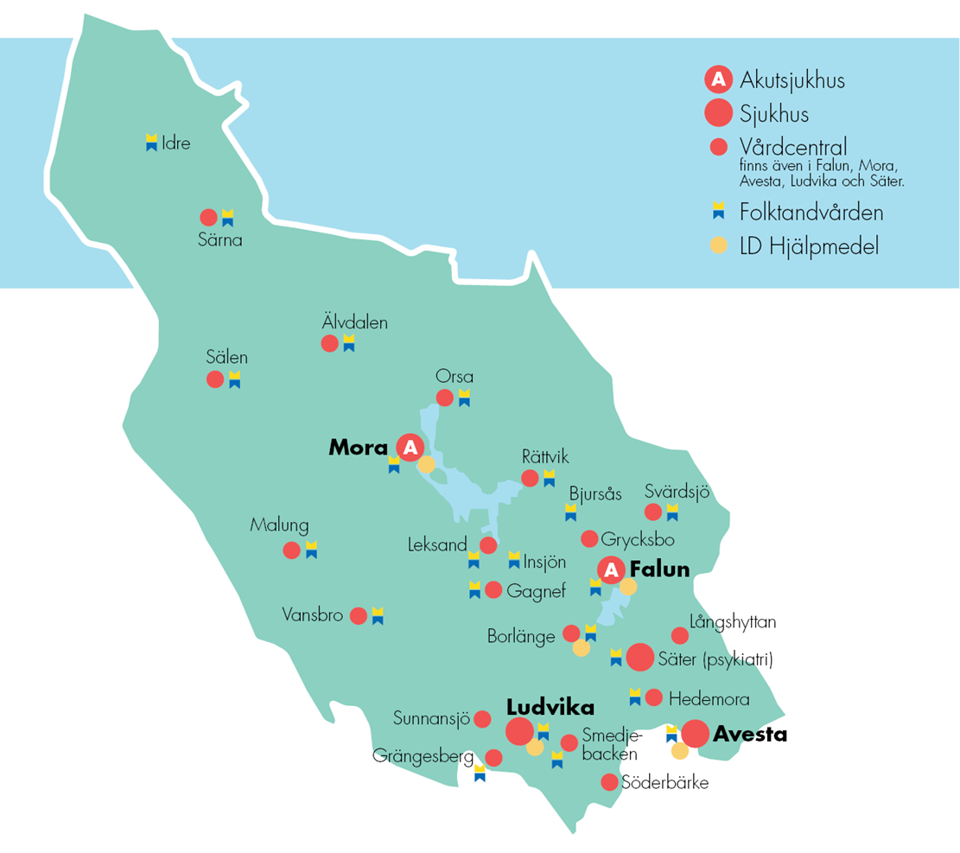
Vaccinationsplatser
Vårdcentraler:
Vc Sälen
Vc Särna
Vc Älvdalen
Vc Malung
Vc Vansbro
Vc Mora
Vc Orsa
Vc Rättvik
Vc Leksand
Vc Gagnef/Djurås
Vc Norslund/Svärdsjö
Vc Britsarvet/Grycksbo
Vc Tisken
Falu vc
Vc Domnarvets
Vc Jakobsgårdarna
Vc Kvarnsveden
Läkarhuset Borlänge
Vc Säter
Vc Hedemora
Vc Långshyttan
Vc Avesta
Avesta hälsan
Vc Koppardalen
Engelbrekt vc Ludvika
Vc Ludvika/Grängesberg
Smedjebacken
Sunnansjö
Kommunalt boende
Hemsjukvård
Externa lokaler för
Massvaccinering

Slide 6
Planerings områden!
Bemanning
Kompetens (delegation?)
Handhavande av vaccin
Personal- annonsering?
Ersättningar
Lånad personal
Invånartjänster/
IT stöd
Digital tidsboknings-kedja
Dokumentation
Lokaler
Hur vaccinerar kommunen sina brukare och sin personal?
Digital incheckning kopplat till TC?
SMS påminnelse
dos 2
Kortkommando TC
Vaccinations-registret
Dimensioner på lokaler
Säker vaccinationskedja
Utrustning/
material/logistik
Logistik/ vaccin
Var levereras vaccinet?
Transportkedja
Hållbarhet?
Vem hämtar vaccinet?
Utrustning
Hur får vi tag i Skydds-utrustning och material?
Kommunikation
Internt
Externt
Befolknings-analys
Invånare per område
Förväntad vaccinations-täckning
Prioriterings-ordning
Patient-säkerhet
Arbetsmiljö
Skyddsutrustning
Support-funktion
Tidsplan för olika lokaler utifrån behov
Kommunen (SÄBO, Hsjv, ”läkemedelspat”, Personal(?)
”Kringpersonal” tex städ, adm, vägvisare
Hur ska kommunpersonal dokumentera?
Krav på kyl/ frys på VC

Slide 7
Att klargöra och fastställa!
När kommer vaccin (ett eller flera) att levereras
Hur många vaccinationsplatser (vårdcentraler, kommuner)
Bemanning: Annonsera efter frivillig personal, vaccinatörer, administrativ personal
Lokaler: massvaccination
Leverans- och distributionsflöde
Säkerhet i distributionskedjan
Prioritetsordning - Fördelningsnyckel
Vaccinationsutrustning, smittskydds mtrl. mm
Hanteringsföreskrifter för resp. vaccin
Information till vaccinatörer och vaccinerade
Regionens ansvar, kommunernas ansvar
Rutiner för att kunna omfördela vaccin inom och mellan regioner!?

Slide 8
Prioritetsordning FoHM
SÄBO, hemtjänst, hemsjukvård
Personal inom äldreomsorg
Nära hushållskontakt med personer som har hemtjänst, hemsjukvård
Personal inom hälso- och sjukvård
Personer över 70 år
Övriga riskgrupper
Personer över 18 år

Slide 9
Rådande volymförutsättning
 | Antal doser leverans
Vaccin 1 | jan | feb | mar | apr | maj | jun
Vaccin 2 | 0 | 85900 | 59500 | 68000 | 34000 | 51000
Vaccin 3 | 0 | 0 | 0 | 15583 | 15583 | 15583
Vaccin 4 | 7800 | 15600 | 19000 | 19000 | 19000 | 19000
Vaccin 5 | 2900 | 2900 | 2832 | 9918 | 9918 | 17000
Vaccin 6 | 0 | 0 | 0 | 68000 | 13600 | 13600
Summa: | 10 700 | 104 400 | 81 332 | 180 501 | 92 101 | 116 183
585 217

Slide 10
Uppskattning av numerärer (totalt)
Samtliga över 18 år
80% vaccinerar sig
Nuvarande prognos på tillgång på vaccin
Jämn fördelning av vaccinationer per månad utifrån tillgång
Inkluderar Dos1 + Dos2
SÄBO undantaget (sker med tilldelade doser i januari)

Slide 11

Distributionsplan
Planering per nivå kan ske utefter:
Prognos/tillgång på vaccin
Tillgång på vaccinationstillbehör
Antal per vaccinationsgrupp
Prioritering mellan vaccinationsgrupper
Kapacitet per vaccinationsplats
Vaccin
Region Dalarna
Nord öst
VC Mora
VC Älvdalen
Syd öst
Region
Område
Vårdcentral
Kommunal inrättning
SÄBO
LSS
Hemsjukvård
Mitt
Falun
Borlänge
Syd
VC Orsa
VC Särna
Sjukhus
Kortis
Socialtjänsten?
Tillbehör
Antal per vaccinationsgrupp
Kapacitet per vaccinationsplats

Slide 12
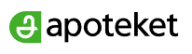
Flöde för beställning och leverans av Covid-vacciner
Vaccin FOHM:s lager
DS beställer hos Apoteket utifrån kännedom om lagerstatus och tidigare leveranser
Apoteket orderbereder och expedierar beställningarna. Kommunicerar lagerstatus kontinuerligt till DS.
Styrgrupp kan ta priobeslut vid behov
”Styrgrupp”
DS - Distributions-samordning
Vaccin i apotekets lager hos Tamro
VC och sjukhus lägger beställning till DS
Vårdcentraler
Sjukhus
Regionservice eller direktleverans
Kommun lägger beställning via VC
Kommuner

Slide 13
Vaccinationsgrupp 18+ år per kommun

Slide 14
Vaccinationsgrupp 18+ år per VC
Vst = Vaccinationsstation
Uppskattad kapacitet/Vst: 78 vaccinationer/dag
Antagande: 6,5 timmar produktion vaccinering/dag, 5 min/vaccination

Slide 15
Säkerhetsaspekter
Identifiera skyddsvärden
Vad ska skyddas?
Mot vad ska det skyddas?
Hur ska det skyddas
Säkerhetsskyddsanalys
Transport
Plats/adress för mottagande och lagerhållning av vacciner
Volymer av tillgängliga vacciner
Detaljer kring leveranserna

Slide 16
Fortsatt arbete
Genomförandeplanering Vaccinationsplan, aktivitetsplan, tidslinje
Kommunikationsplanering
Kunna möta behoven av kommunikation med målgrupper i vård och omsorg, media och allmänheten
Verksamhetschefer vid vårdcentraler, allokera resurser
Samplanering med kommunernas MAS

